Slide 1


Slide 2

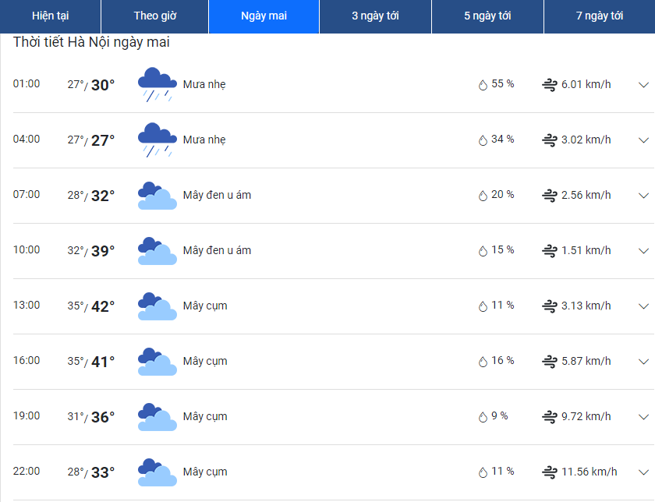
Số khán giả đến xem buổi biểu diễn ca nhạc ngoài trời phụ thuộc vào thời tiết. Giả sử, nếu trời không mưa thì xác suất để bán hết vé là 0,9; còn nếu trời mưa thì xác suất để bán hết vé chỉ là 0,4. Dự báo thời tiết cho thấy xác suất để trời mưa vào buổi biểu diễn là 0,75. Nhà tổ chức sự kiện quan tâm đến xác suất để bán được hết vẻ là bao nhiêu.
Công thức xác suất trong Mục 1 sẽ trả lời cho ta câu hỏi đó.
Hình 6.1. Minh hoạ về dự báo thời tiết
(Ảnh: https://thoitiet.edu.vn/ )

Slide 3



1 . CÔNG THỨC XÁC XUẤT TOÀN PHẦN
. Hình thành công thức xác suất toàn phần.
Gọi A là biến cố "Trời mưa” và B là biến cố "Bán hết vé” trong tình huống mở đầu.
Tính
Trong hai xác suất và , nhà tổ chức sự kiện quan tâm đến xác suất nào nhất?
b) Nhà tổ chức quan tâm tới P(B) nhất.
Cho hai biến cố A và B. Khi đó, ta có công thức sau:
Công thức nàu gọi là công thức xác suất toàn phần.

Slide 4


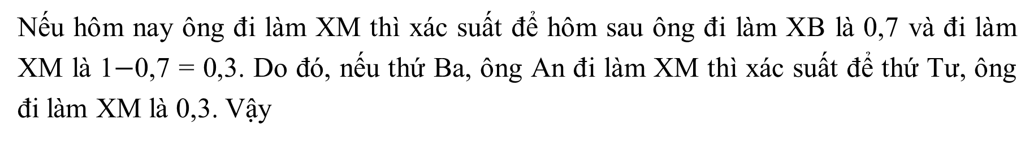
Ông An hằng ngày đi làm bằng xe máy (XM) hoặc xe buýt (XB). Nếu hôm nay ông đi làm bằng xe buýt thì xác suất để hôm sau ông đi làm bằng xe máy là 0,4. Nếu hôm nay ông đi làm bằng xe máy thì xác suất để hôm sau ông đi làm bằng xe buýt là 0,7. Xét một tuần mà thứ Hai ông An đi làm bằng xe buýt. Tính xác suất để thứ Tư trong tuần đó, ông An đi làm bằng xe máy.
1
Ta cần tính . Ta có:
Nếu hôm nay ông đi làm XM thì xác suất để hôm sau ông đi làm XB là 0,7 và đi làm XM là 1$−$0,7 = 0,3. Do đó, nếu thứ Ba, ông An đi làm XM thì xác suất để thứ Tư, ông đi làm XM là 0,3. Vậy
Nếu hôm nay ông đi làm XB thì xác suất để hôm sau ông đi làm XM là 0,4. Nên nếu thứ Ba, ông đi làm XB thì xác suất để thứ Tư, ông đi làm XM là 0,4. Suy ra
Vậy

Slide 5





Trở lại tình huống mở đầu Mục 1.
Tính xác suất để nhà tổ chức sự kiện bán hết vé.
1
Gọi A là biến cố: “Trời mưa” và B là biến cố: “Bán hết vé”.
Theo bài ra
+) nếu trời mưa thì xác suất bán hết vé là 0,4. Vậy
+) nếu trời không mưa thì xác suất bán hết vé là 0,9. Vậy
Thay vào công thức xác suất toàn phần ta được

Slide 6

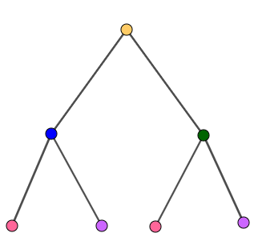

Trở lại Ví dụ 1.
Kí hiệu A là biến cố: “Thứ Ba, ông An đi làm bằng xe máy";
B là biến cố: “Thứ Tư, ông An đi làm bằng xe máy".
Gốc O
Vẽ sơ đồ hình cây như sau:
Trên nhánh cây và tương ứng ghi và
0,4
0,6
Trên nhánh cây và tương ứng ghi và
Trên nhánh cây và tương ứng ghi và
0,3
0,7
0,4
0,6
Có hai nhánh cây đi tới B là và . Vậy:

Slide 7
1 . CÔNG THỨC XÁC XUẤT TOÀN PHẦN
Trở lại Ví dụ 1.
Sử dụng sơ đồ hình cây, hãy mô tả cách tính xác suất để thứ Tư, ông An đi làm bằng xe buýt.
2
Gốc O
Hai nhánh cây đi tới là và .
0,4
0,6
Vậy:
0,3
0,7
0,4
0,6

Slide 8


Hình dạng hạt của đậu Hà Lan có hai kiểu hình: Hạt trơn và hạt nhăn, có hai gene ứng với hai kiểu hình này là gene trội B và gene lặn b.
Khi cho lai hai cây đậu Hà Lan, cây con lấy ngẫu nhiên một cách độc lập một gene từ cây bố và một gene từ cây mẹ để hình thành một cặp gene. Giả sử cây bố và cây mẹ được chọn ngẫu nhiên từ một quần thể các cây đậu Hà Lan, ở đó tỉ lệ cây mang kiểu gene bb, Bb tương ứng là 40% và 60%. Tính xác suất để cây con có kiểu gene bb.
Gọi A là biến cố: "Cây bố có kiểu gene bb"; M là biến cố: "Cây con lấy gene b từ cây bố";
N là biến cố: "Cây con lấy gene b từ cây mẹ"; E là biến cố: "Cây con có kiểu gene bb".
Theo giả thiết, M và N độc lập nên . Cần tính
Ta có
P(MIA) là xác suất để cây con lấy gene b từ cây bố với điều kiện cây bố có kiểu gene bb.
P(M | A) là xác suất để cây con lấy gene b từ cây bố với điều kiện cây bố có kiểu gene Bb.

Slide 9
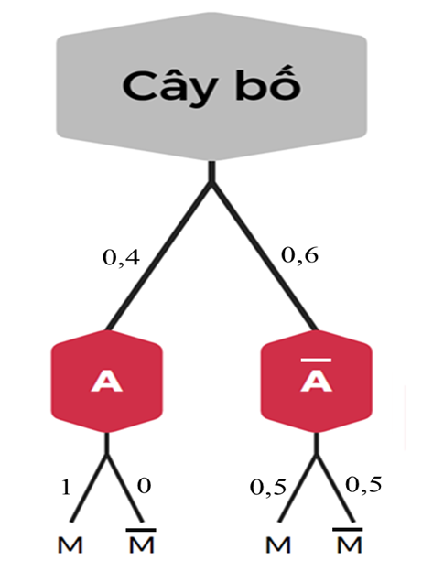
Hình dạng hạt của đậu Hà Lan có hai kiểu hình: Hạt trơn và hạt nhăn, có hai gene ứng với hai kiểu hình này là gene trội B và gene lặn b.
Khi cho lai hai cây đậu Hà Lan, cây con lấy ngẫu nhiên một cách độc lập một gene từ cây bố và một gene từ cây mẹ để hình thành một cặp gene. Giả sử cây bố và cây mẹ được chọn ngẫu nhiên từ một quần thể các cây đậu Hà Lan, ở đó tỉ lệ cây mang kiểu gene bb, Bb tương ứng là 40% và 60%. Tính xác suất để cây con có kiểu gene bb.
Do đó và
Thay vào (*) ta được
Tương tự tính được
Vậy
Từ kết quả trên suy ra trong một quần thể các cây đậu Hà Lan, mà ở đó tỉ lệ cây bố và cây mẹ mang kiểu gene bb, Bb tương ứng là 40% và 60%, thì tỉ lệ cây con có kiểu gene bb là khoảng 49%.

Slide 10
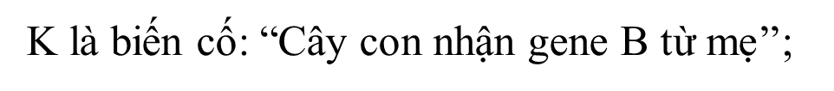
Với giả thiết như vận dụng trên.
a) Hãy ước lượng tỉ lệ cây con có kiểu gene BB.
b) Sử dụng kết quả của vận dụng trên và câu a, hãy ước lượng tỉ lệ cây con
có kiểu gene Bb.
3
a) Gọi H là biến cố: “Cây con nhận gene B từ bố’’;
F là biến cố: “Cây con có kiểu gene BB’’.
Theo giả thiết, H và H độc lập nên:
P(K | A) là xác suất để cây con nhận gene B từ bố nếu bố có kiểu gene bb. Vậy
là xác suất để cây con nhận gene B từ bố nếu bố có kiểu gene bb. Vậy
Thay vào (2) ta được Tương tự
Vậy tỉ lệ cây con có kiểu gene BB là khoảng 9%.

Slide 11
Với giả thiết như vận dụng trên.
a) Hãy ước lượng tỉ lệ cây con có kiểu gene BB.
b) Sử dụng kết quả của vận dụng trên và câu a, hãy ước lượng tỉ lệ cây con
có kiểu gene Bb.
3
b) Gọi G là biến cố: “Cây con có kiểu gene Bb’’
Vì và hai biến cố E, F xung khắc nên
Vậy
Vậy tỉ lệ cây con có kiểu gene Bb là khoảng 42%.

Slide 12


2. CÔNG THỨC BAYES
Trong Y học, để chẩn đoán bệnh X nào đó, người ta thường dùng một xét nghiệm. Xét nghiệm dương tính, tức là xét nghiệm đó kết luận một người mắc bệnh X. Xét nghiệm âm tính, tức là xét nghiệm đó kết luận một người không mắc bệnh X. Vì không có một xét nghiệm nào tuyệt đối đúng nên trên thực tế có thể xảy ra hai sai lầm sau:
- Xét nghiệm dương tính nhưng thực tế người xét nghiệm không mắc bệnh. Ta gọi đây là dương tính giả.
- Xét nghiệm âm tính nhưng thực tế người xét nghiệm lại mắc bệnh. Ta gọi đây là âm tính giả.
Ông M đi xét nghiệm bệnh hiểm nghèo X. Biết rằng, nếu một người mắc bệnh X thì với xác suất 0,95 xét
nghiệm cho dương tính; nếu một người không bị bệnh X thì với xác suất 0,01
xét nghiệm cho dương tính. Xét nghiệm của ông M cho kết quả dương tính. Ông M hoảng hốt khi nghĩ
rằng mình có xác suất 0,95 mắc bệnh hiểm nghèo X. Mục 2 giúp chúng ta hiểu đúng xác suất đó.

Slide 13

2. CÔNG THỨC BAYES
. Phân biệt và .
Trong tình huống mở đầu Mục 2, gọi A là biến cố: "Ông M mắc bệnh hiểm nghèo X"; B là biến cố: "Xét nghiệm cho kết quả dương tính".
a) Nêu các nội dung còn thiếu tương ứng với "(?)" để hoàn thành các câu sau đây:
là xác suất để (?) với điều kiện (?);
là xác suất để (?) với điều kiện (?).
b) 0,95 là hay ? Có phải ông M có xác suất 0,95 mắc bệnh hiểm nghèo X không?
là xác suất để ông M bị bệnh hiểm nghèo X nếu xét nghiệm là dương tính.
là xác suất để xét nghiệm dương tính nếu ông M thực sự bi bệnh hiểm nghèo X.
Do nên không phải ông M có xác suất mắc bệnh hiểm nghèo.

Slide 14
2. CÔNG THỨC BAYES
Cho A và B là hai biến cố, với
Khi đó, ta có công thức sau:
Công thức trên có tên là Công thức Bayes.
Theo công thức xác suất toàn phần, ta có:
Do đó, công thức Bayes còn có thể viết dưới dạng:

Slide 15
2. CÔNG THỨC BAYES
Trong một kì thi tốt nghiệp trung học phổ thông, một tỉnh X có 80% học sinh lựa chọn tổ hợp A00 (gồm các môn Toán, Vật lí, Hoá học). Biết rằng, nếu một học sinh chọn tổ hợp A00 thì xác suất để học sinh đó đỗ đại học là 0,6; còn nếu một học sinh không chọn tổ hợp A00 thì xác suất để học sinh đó đỗ đại học là 0,7. Chọn ngẫu nhiên một học sinh của tỉnh X đã tốt nghiệp trung học phổ thông trong kì thi trên. Biết rằng học sinh này đã đỗ đại học. Tính xác suất để học sinh đó chọn tổ hợp A00.
2
Gọi A là biến cố: “Học sinh đó chọn tổ hợp A00"; B là biến cố: “Học sinh đó đỗ đại học".
Ta cần tínhP(A | B. Theo công thức Bayes, ta cần biết: P(A), P(A), P(B|A)và
Ta có:
là xác suất để một học sinh đỗ đại học nếu học sinh đó chọn tổ hợp A00
là xác suất để một học sinh đỗ đại học nếu học sinh đó không chọn tổ hợp A00
Do đó, . Thay vào công thức Bayes ta được:

Slide 16
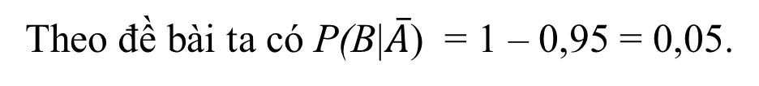
Trong một kho rượu có 30% là rượu loại 1. Chọn ngẫu nhiên một chai rượu đưa cho ông Tùng, một người sành rượu, để nếm thử. Biết rằng, một chai rượu loại 1 có xác suất 0,9 để ông Tùng xác nhận là loại 1; một chai rượu không phải loại 1 có xác suất 0,95 để ông Tùng xác nhận đây không phải là loại 1. Sau khi nếm, ông Tùng xác nhận đây là rượu loại 1. Tính xác suất để chai rượu đúng là rượu loại 1.
4
Gọi A là biến cố: “Chai rượu là rượi loại I”. B là biến cố: “Ông Tùng xác nhận nhận đây là rượu loại I”. Bài toán yêu cầu tínhP(A|B) .
Ta có:
P(B|A) là xác suất để một chai rượu loại I được ông Tùng xác nhận là rượu loại A.
Theo bài ra thì P(B|A) = 0,9, là xác suất để một chai rượu không phải loại I được ông Tùng xác nhận nhầm là rượu loại I.
Theo đề bài ta có P(B|$\overline{A}$) = 1 – 0,95 = 0,05.
Thay vào công thức Bayes ta được:

Slide 17
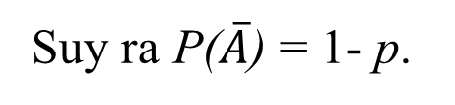
Trở lại tình huống mở đầu Mục 2.
Tính xác suất để ông M mắc bệnh hiểm nghèo X nếu kết quả xét nghiệm cho kết quả dương tính.
3
Gọi A là biến cố: "Ông M mắc bệnh hiểm nghèo X"; B là biến cố: “Xét nghiệm cho kết quả dương tính".
Gọi p là tỉ lệ dân số mắc bệnh hiểm nghèo X.
Khi đó
Suy ra P($\overline{A}$) = 1- p.
P(B|A) là xác suất để ông M có xét nghiệm là dương tính nếu ông M mắc bệnh hiểm nghèo X ⇒ P(B|A) = 0,95.
P(B|$\overline{A}$) là xác suất để ông M có xét nghiệm là dương tính nếu ông M không mắc bệnh hiểm nghèo X ⇒ P(B|$\overline{A}$) = 0,01.
Thay vào công thức Bayes ta có:

Slide 18
Trở lại tình huống mở đầu Mục 2.
Thống kê cho thấy tỉ lệ dân số mắc bệnh hiểm nghèo X là 0,2%.
a) Trước khi tiến hành xét nghiệm, xác suất mắc bệnh hiểm nghèo X của ông M là bao nhiêu?
b) Sau khi xét nghiệm cho kết quả dương tính, xác suất mắc bệnh hiểm nghèo X của ông M là bao nhiêu?
5
a)
b)

Slide 19
Một thống kê cho thấy tỉ lệ dân số mắc bệnh hiểm nghèo Y là 0,5%. Bà N đi xét nghiệm bệnh hiểm nghèo Y và nhận được kết quả là âm tính. Biết rằng, nếu mắc bệnh hiểm nghèo Y thì với xác suất 0,94 xét nghiệm là dương tính; nếu không bị bệnh hiểm nghèo Y thì với xác suất 0,97 xét nghiệm là âm tính.
Trước khi tiến hành xét nghiệm xác suất không mắc bệnh hiểm nghèo Y của bà N là bao nhiêu?
Sau khi xét nghiệm cho kết quả âm tính, xác suất không mắc bệnh hiểm nghèo Y của bà N là bao nhiêu?
4
a) Trước khi tiến hành xét nghiệm, xác suất không mắc bệnh hiểm nghèo Y của bà N là
là xác suất để bà N có xét nghiệm là âm tính nếu bà N bị bệnh Y

Slide 20
Một thống kê cho thấy tỉ lệ dân số mắc bệnh hiểm nghèo Y là 0,5%. Bà N đi xét nghiệm bệnh hiểm nghèo Y và nhận được kết quả là âm tính. Biết rằng, nếu mắc bệnh hiểm nghèo Y thì với xác suất 0,94 xét nghiệm là dương tính; nếu không bị bệnh hiểm nghèo Y thì với xác suất 0,97 xét nghiệm là âm tính.
Trước khi tiến hành xét nghiệm xác suất không mắc bệnh hiểm nghèo Y của bà N là bao nhiêu?
Sau khi xét nghiệm cho kết quả âm tính, xác suất không mắc bệnh hiểm nghèo Y của bà N là bao nhiêu?
4
Ta có:
Thay vào công thức Bayes ta có:
Như vậy, với xét nghiệm cho kết quả âm tính, xác suất không mắc bệnh Y của bà N tăng lên thành 99,97% (trước xét nghiệm là 99,5%).

Slide 21



Slide 22
Trong quân sự, một máy bay chiến đấu của đối phương có thể xuất hiện vị trí X với xác suất 0,55. Nếu máy bay đó không xuất hiện ở vị trí X thì nó xuất hiện ở vị trí Y. Để phòng thủ, các bệ phóng tên lửa được bố trí tại các vị trí X và Y. Khi máy bay đối phương xuất hiện ở vị trí X hoặc Y thì tên lửa sẽ được phóng để hạ máy bay đó.
Xét phương án tác chiến sau: Nếu máy bay xuất hiện tại X thì bắn 2 quả tên lửa và nếu máy bay xuất hiện tại Y thì bắn 1 quả tên lửa. Biết rằng, xác suất bắn trúng máy bay của mỗi quả tên lửa là 0,8 và các bệ phóng tên lửa hoạt động độc lập. Máy bay bị bắn hạ nếu nó trúng ít nhất 1 quả tên lửa.
Tính xác suất bắn hạ máy bay đối phương trong phương án tác chiến nêu trên.
6.7
Gọi A là biến cố: “Máy bay xuất hiện ở vị trí X”; B là biến cố: “Máy bay bị bắn rơi”.
Ta có và
Nếu máy bay xuất hiện tại X thì có hai quả tên lửa bắn lên. P(B|A) là xác suất để máy bay rơi khi có hai quả tên lửa bắn lên.
Vậy

Slide 23
Trong quân sự, một máy bay chiến đấu của đối phương có thể xuất hiện vị trí X với xác suất 0,55. Nếu máy bay đó không xuất hiện ở vị trí X thì nó xuất hiện ở vị trí Y. Để phòng thủ, các bệ phóng tên lửa được bố trí tại các vị trí X và Y. Khi máy bay đối phương xuất hiện ở vị trí X hoặc Y thì tên lửa sẽ được phóng để hạ máy bay đó.
Xét phương án tác chiến sau: Nếu máy bay xuất hiện tại X thì bắn 2 quả tên lửa và nếu máy bay xuất hiện tại Y thì bắn 1 quả tên lửa. Biết rằng, xác suất bắn trúng máy bay của mỗi quả tên lửa là 0,8 và các bệ phóng tên lửa hoạt động độc lập. Máy bay bị bắn hạ nếu nó trúng ít nhất 1 quả tên lửa.
Tính xác suất bắn hạ máy bay đối phương trong phương án tác chiến nêu trên.
6.7
Vậy
: Nếu máy bay xuất hiện tại Y thì có một quả tên lửa bắn lên. Máy bay rơi khi
bị quả tên lửa này bắn trúng.
Do đó
Theo công thức xác suất toàn phần:

Slide 24
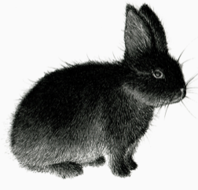
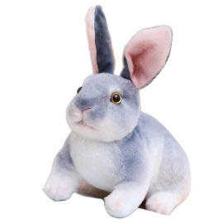
Có hai chuồng thỏ. Chuồng 1 có 5 con thỏ đen và 10 con thỏ trắng. Chuồng II có 7 con thỏ đen và 3 con thỏ trắng. Trước tiên, từ chuồng II lấy ra ngẫu nhiên 1 con thỏ rồi cho vào chuồng 1. Sau đó, từ chuồng | lấy ra ngẫu nhiên 1 con thỏ. Tính xác suất để con thỏ được lấy ra là con thỏ trắng.
6.8
I
Gọi A là biến cố: “bắt được thỏ trắng từ chuồng II”;
B là biến cố: “Sau đó bắt được thỏ trắng từ chuồng I”.
5
10
Ta có
II
Nếu A xảy ra thì chuồng I có 5 thỏ đen và 11 thỏ trắng.
Vậy
7
3
Nếu A không xảy ra thì chuồng I có 6 thỏ đen và 10
thỏ trắng. Vậy
Do đó:

Slide 25
Tại nhà máy X sản xuất linh kiện điện tử tỉ lệ sản phẩm đạt tiêu chuẩn là 80%. Trước khi xuất xưởng ra thị trường, các linh kiện điện tử đều phải qua khâu kiểm tra chất lượng đề đóng dấu OTK. Vì sự kiểm tra không tuyệt đối hoàn hảo nên nếu một linh kiện điện tử đạt tiêu chuẩn thì nó có xác suất 0,99 được đóng dấu OTK; nếu một linh kiện điện tử không đạt tiêu chuẩn thì nó có xác suất 0,95 không được đóng dấu OTK. Chọn ngẫu nhiên một linh kiện điện tử của nhà máy X trên thị trường.
a) Tính xác suất để linh kiện điện tử đó được đóng dấu OTK.
b) Dùng sơ đồ hình cây, hãy mô tả cách tính xác suất để linh kiện điện tử được
chọn không được đóng dấu OTK.
6.9
a)
Theo giả thiết
do đó

Slide 26
Tại nhà máy X sản xuất linh kiện điện tử tỉ lệ sản phẩm đạt tiêu chuẩn là 80%. Trước khi xuất xưởng ra thị trường, các linh kiện điện tử đều phải qua khâu kiểm tra chất lượng đề đóng dấu OTK. Vì sự kiểm tra không tuyệt đối hoàn hảo nên nếu một linh kiện điện tử đạt tiêu chuẩn thì nó có xác suất 0,99 được đóng dấu OTK; nếu một linh kiện điện tử không đạt tiêu chuẩn thì nó có xác suất 0,95 không được đóng dấu OTK. Chọn ngẫu nhiên một linh kiện điện tử của nhà máy X trên thị trường.
a) Tính xác suất để linh kiện điện tử đó được đóng dấu OTK.
b) Dùng sơ đồ hình cây, hãy mô tả cách tính xác suất để linh kiện điện tử được
chọn không được đóng dấu OTK.
6.9
Vậy
b)
Gốc O
A: “Đạt chất lượng”; B: “Có dấu OTK”.
0,8
0,2
0,99
0,01
0,05
0,95

Slide 27
Có hai đội thi đấu môn Bắn súng. Đội 1 có 5 vận động viên, đội II có 7 vận động viên. Xác suất đạt huy chương vàng của mỗi vận động viên đội 1 và đội II tương ứng là 0,65 và 0,55. Chọn ngẫu nhiên một vận động viên.
a) Tính xác suất để vận động viên này đạt huy chương vàng;
b) Giả sử vận động viên được chọn đạt huy chương vàng. Tính xác suất để vận động viên này thuộc đội 1.
6.10
a) Gọi A là biến cố: “VĐV thuộc đội I”; B là biến cố: “VĐV thuộc đội II”; E là biến cố: “VĐV đạt HCV”. Ta có B = .
Theo công thức xác suất toàn phần ta có
P(E|A) là xác suất để VĐV thuộc đội I đoạt HCV. Theo bài ra ta có P(E|A) = 0,65.
là xác suất để VĐV thuộc đội II đoạt HCV. Theo bài ra ta có = 0,55.
Thay vào ta được P(E) =

Slide 28

Có hai đội thi đấu môn Bắn súng. Đội 1 có 5 vận động viên, đội II có 7 vận động viên. Xác suất đạt huy chương vàng của mỗi vận động viên đội 1 và đội II tương ứng là 0,65 và 0,55. Chọn ngẫu nhiên một vận động viên.
a) Tính xác suất để vận động viên này đạt huy chương vàng;
b) Giả sử vận động viên được chọn đạt huy chương vàng. Tính xác suất để vận động viên này thuộc đội 1.
6.10
b) Theo công thức Bayes và a) ta có

Slide 29
Một bộ lọc được sử dụng để chặn thư rác trong các tài khoản thư điện tử. Tuy nhiên, vì bộ lọc không tuyệt đối hoàn hảo nên một thư rác bị chặn với xác suất 0,95 và một thư đúng (không phải là thư rác) bị chặn với xác suất 0,01. Thống kê cho thấy tỉ lệ thư rác là 3%.
a) Chọn ngẫu nhiên một thư bị chặn. Tính xác suất để đó là thư rác.
b) Chọn ngẫu nhiên một thư không bị chặn. Tính xác suất để đó là thư đúng.
c) Trong số các thư bị chặn, có bao nhiêu phần trăm là thư đúng? Trong số các
thư không bị chặn, có bao nhiêu phần trăm là thư rác?
6.11
a) Gọi A là biến cố: “Thư đó là thư rác”; B là biến cố: “Thư đó là bị chặn”.
Ta có P(A) = 0,03;
Ta phải tính P(A|B). Công thức Bayes cho ta

Slide 30
Một bộ lọc được sử dụng để chặn thư rác trong các tài khoản thư điện tử. Tuy nhiên, vì bộ lọc không tuyệt đối hoàn hảo nên một thư rác bị chặn với xác suất 0,95 và một thư đúng (không phải là thư rác) bị chặn với xác suất 0,01. Thống kê cho thấy tỉ lệ thư rác là 3%.
a) Chọn ngẫu nhiên một thư bị chặn. Tính xác suất để đó là thư rác.
b) Chọn ngẫu nhiên một thư không bị chặn. Tính xác suất để đó là thư đúng.
c) Trong số các thư bị chặn, có bao nhiêu phần trăm là thư đúng? Trong số các
thư không bị chặn, có bao nhiêu phần trăm là thư rác?
6.11
b) Ta phải tính .
Ta có ; .
Công thức Bayes cho ta

Slide 31
Một bộ lọc được sử dụng để chặn thư rác trong các tài khoản thư điện tử. Tuy nhiên, vì bộ lọc không tuyệt đối hoàn hảo nên một thư rác bị chặn với xác suất 0,95 và một thư đúng (không phải là thư rác) bị chặn với xác suất 0,01. Thống kê cho thấy tỉ lệ thư rác là 3%.
a) Chọn ngẫu nhiên một thư bị chặn. Tính xác suất để đó là thư rác.
b) Chọn ngẫu nhiên một thư không bị chặn. Tính xác suất để đó là thư đúng.
c) Trong số các thư bị chặn, có bao nhiêu phần trăm là thư đúng? Trong số các
thư không bị chặn, có bao nhiêu phần trăm là thư rác?
6.11
c) Từ câu a, ta thấy xác suất một thư là thư rác nếu biết rằng thư đó bi chặn là 0,746.
Nghĩa là trong số các thư bị chặn có khoảng 74,6% thư rác.
Vậy trong số các thư bị chặn có 100% – 74,6% = 25,4% là thư đúng.
Từ câu b, ta thấy xác suất để đó là thư đúng nếu biết rằng thư đó không bi chặn là 0,998. Nghĩa là trong số các thư không bị chặn có khoảng 99,8% thư đúng.
Vậy trong số các thư không bị chặn có 100% – 99,8% = 0,02% là thư rác.

Slide 32





